Slide 1
Поколение победителей

Slide 2
Участники Великой Отечественной войны Большевишенского округа, те, кто ценой неимоверных усилий разгромил врага, кто вернулся в родные края с Победой.

Slide 3
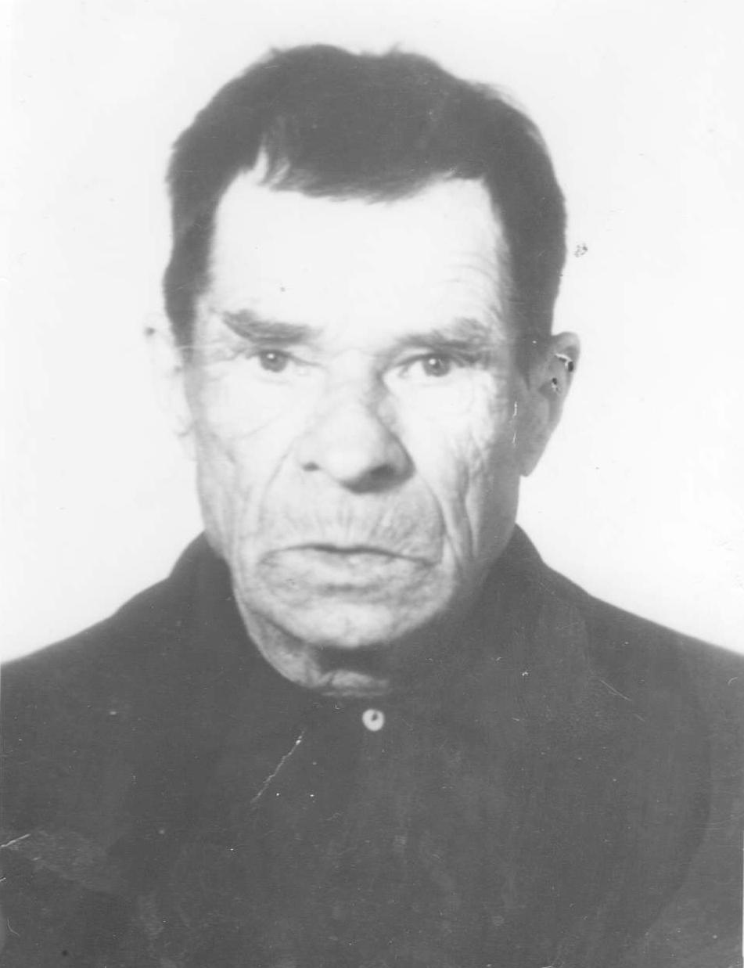
Фролов Тихон Фролович
Ушел на фронт в начале войны, воевал на Калининском фронте. Был сильно контужен. Долго лежал в госпитале, но здоровье полностью не восстановилось (плохо слышал)

Slide 4
Виноградов Иван Иванович ( 1909 - 1985 )
Воевал в составе 444-го полка с 20 октября 1941 года по 22 ноября 1941 года.

Slide 5
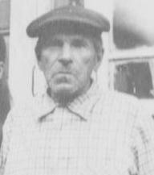
Никаноров Михаил Никанорович ( 1903 – 1979 )
Воевал в железнодорожных войсках на Калининском фронте, затем под Сталинградом.

Slide 6
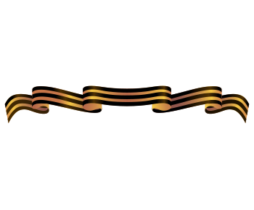
Кудрявцев Михаил Михайлович Гуляев Иван Егорович
Дроздов Александр Михайлович Семенов Александр Дмитриевич

Slide 7
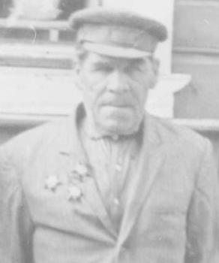
Доброхвалов Василий Иванович (1914 – 1980 )
Воевал в 175-ом гвардейском артиллерийско-минометном Краснознаменном полку 4-ой кавалерийской Мозырской дивизии в должности телефониста
Награжден :
Медалью «За отвагу»
Орденом Красной Звезды
Орденом Славы 3 степени
Орденом Красной Звезды
Орденом Красной Звезды

Slide 8
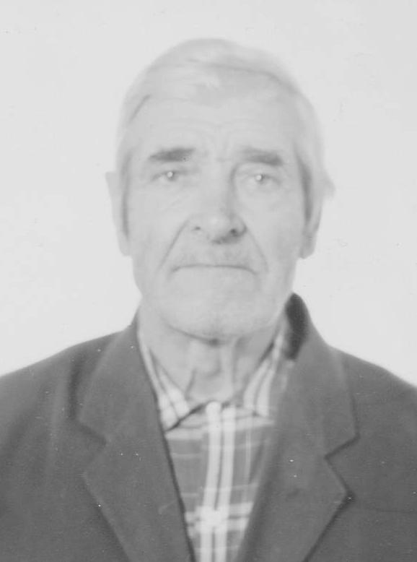
Ковалев Владимир Фролович (1910 – 1993 )
Воевал в составе 37,232 и 835 артиллерийских полков.
Награжден :
Медалью «За отвагу»
Орденом Отечественной войны
2 степени
Медалью «За взятие Вены»
Медалью «За победу над Германией»

Slide 9
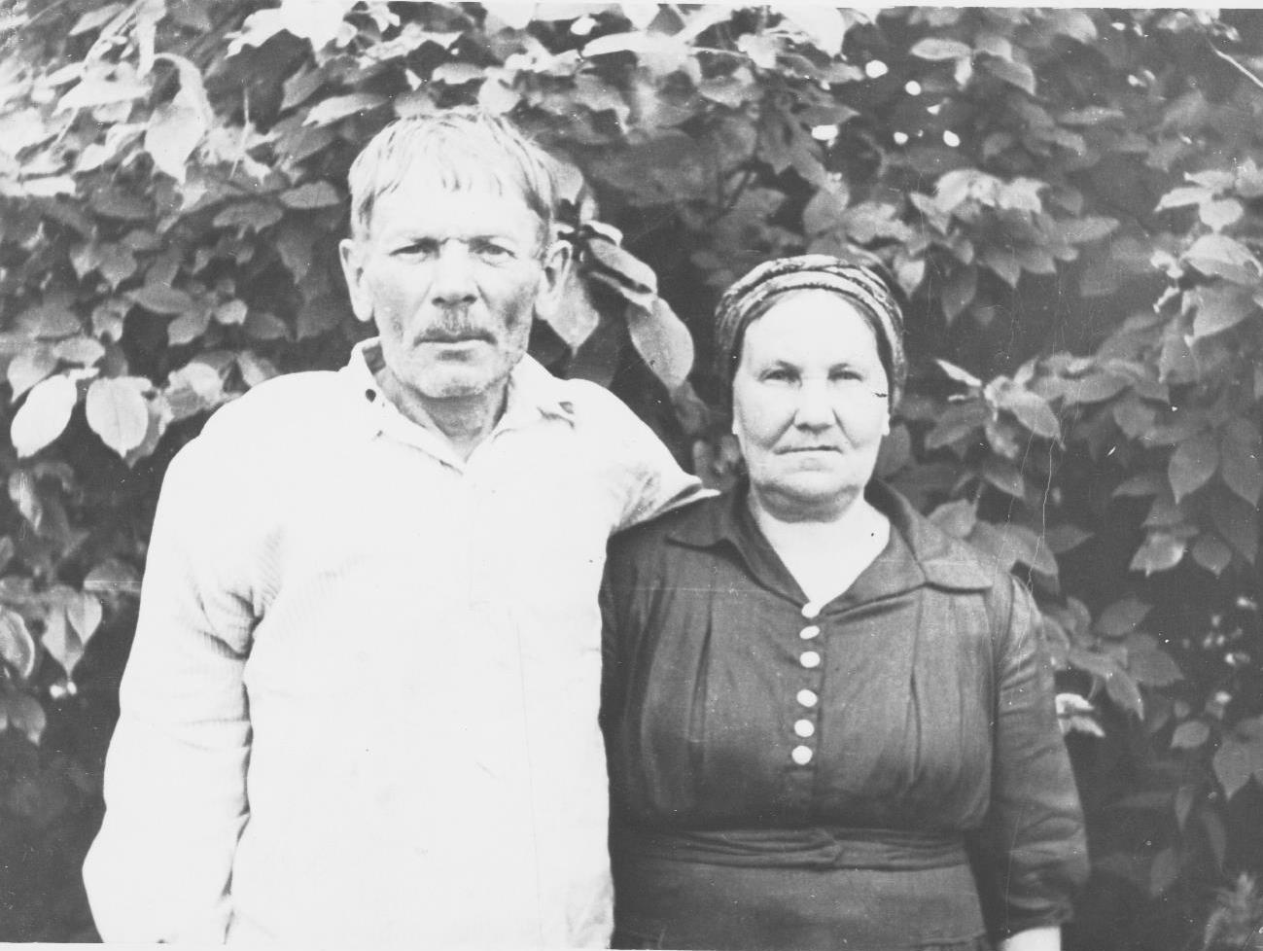
Сергеев Прокофий Андреевич ( 1904 – 1970 )
Воевал в составе 441 стрелкового полка в должности стрелка с июля 1941 года по сентябрь
1942 года. В боях был тяжело ранен в правую руку.
Награжден медалью
«За боевые заслуги»
Медалью
«За победу над Германией»
Другими медалями

Slide 10
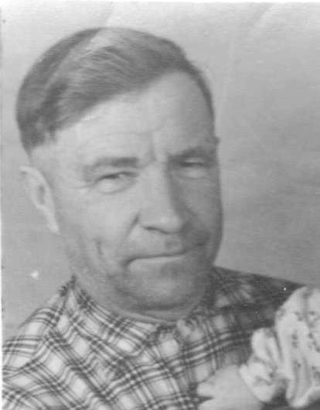
Воронов Александр Прокофьевич (1902 – 1986)
Воевал с 15 июня 1942 года по май 1945 года в составе 793 отдельного автомобильного батальона.
Награжден медалью «За победу над Германией»
Другими медалями

Slide 11
Давыденко Петр Иванович
Призван в РККА в марте 1942 года . Воевал в артиллерийском полку.
Награжден медалью «За отвагу» в ноябре 1944 года
«17.09 1944 года во время артподготовки ОП подвергся обстрелу со стороны противника. Давыденко первым бросился заряжать орудие под обстрелом .Личной инициативой и отвагой воодушевил бойцов. 20.09 1944 года , рискуя жизнью , под обстрелом оказал первую помощь раненому офицеру и доставил его на ППГ» (из наградного листа)

Slide 12
Миронов Николай Яковлевич ( 1909 – 1977 )
Воевал в 488-ой отдельной роте связи в должности – повозочного .
Награжден :
Медалью «За боевые заслуги». «В сложных боевых условиях доставлял имущество связи на линии , передовой узел связи , на НП командира дивизии» (из наградного листа)
Медалью «За победу над Германией»

Slide 13
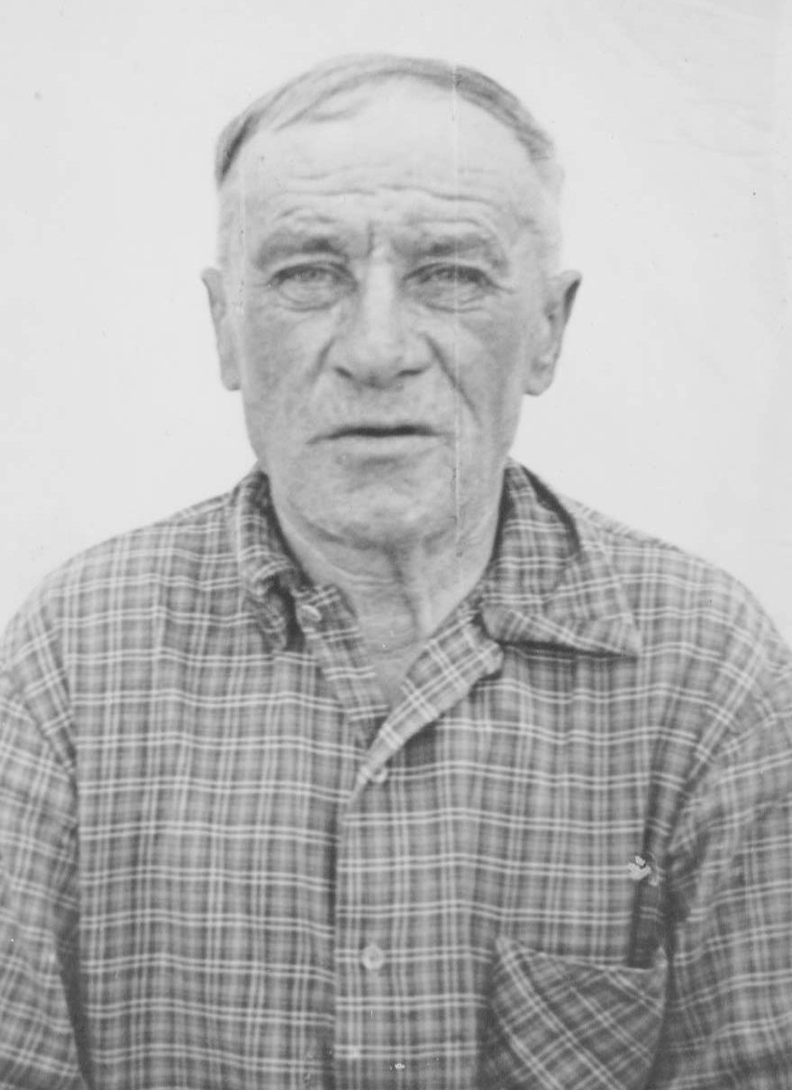
Лебедев Алексей Степанович (1916 – 1982 )
Прошел войну от начала до Победы .
Награжден :
Медалью «За доблесть и отвагу в ВО войне»
Медалью «За победу над Германией»
Юбилейными медалями

Slide 14
Горячев Василий Дмитриевич (1921 – 1980)
Воевал в легкой артиллерии – зенитчиком. Участвовал в обороне Москвы , дошел до Германии.
6 месяцев находился в Маньчжурии
Награжден:
Медалью «За оборону Москвы»
Медалью «За победу над Германией»
Другими медалями

Slide 15
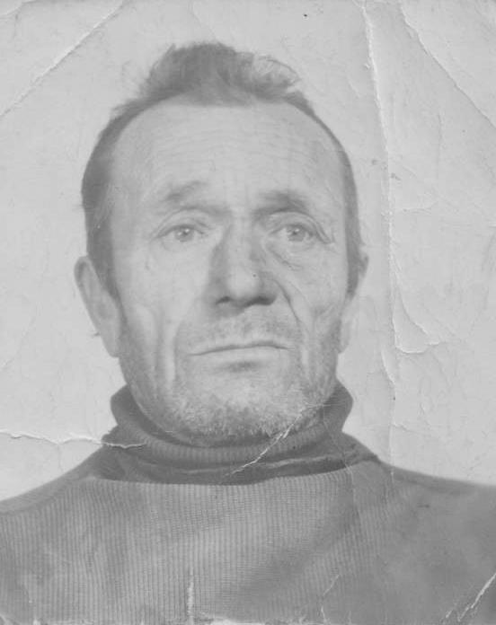
Бороненков Петр Агеевич (1916 – 1986 )
Воевал в составе 124-ого корпусного артиллерийского полка .
Награжден:
Медалью «За отвагу»
Медалью «За оборону Ленинграда»
Медалью «За победу над Германией»
Другими медалями

Slide 16
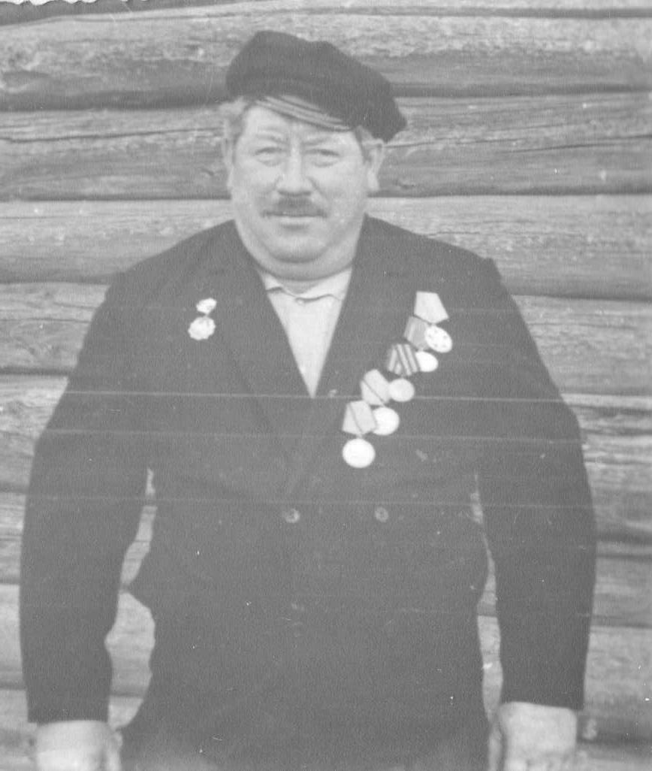
Трофимов Анатолий Сергеевич (1925 -1985 )
Призван в РККА в 1943 году. Старший телефонист 2 –го стрелкового батальона.
Был легко ранен в феврале 1944 года
Награжден :
Медалью «За отвагу» февраль 1945 года.
«В период боев за плацдарм на западном берегу реки Одер с 24-29 января 1945 года, несмотря на сильный огонь противника, бесперебойно поддерживал связь и отражал контратаку , уничтожил 2-ух солдат противника» (из наградного листа)
Медалью «За оборону Ленинграда»
Медалью «За победу над Германией»
Другими медалями

Slide 17
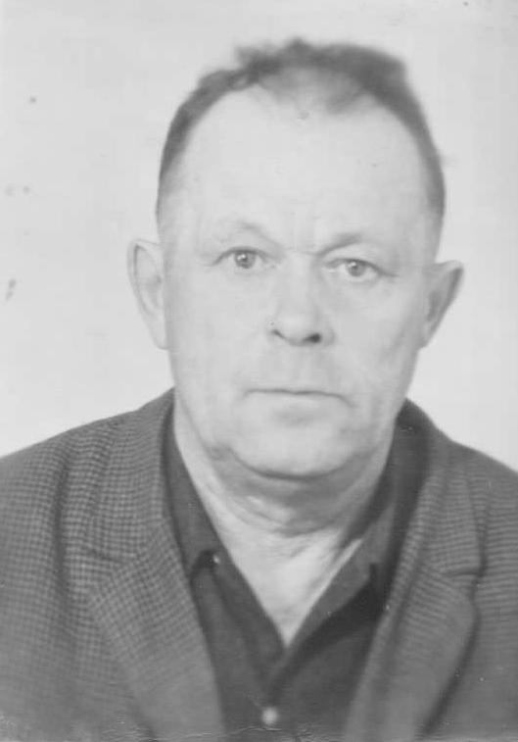
Гуляев Александр Иванович (1923 – 1987 )
Воевал в составе
238-го стрелкового полка с 22 июня 1941 года по сентябрь 1942 года
Награжден медалью «За победу над Германией»
Другими медалями

Slide 18
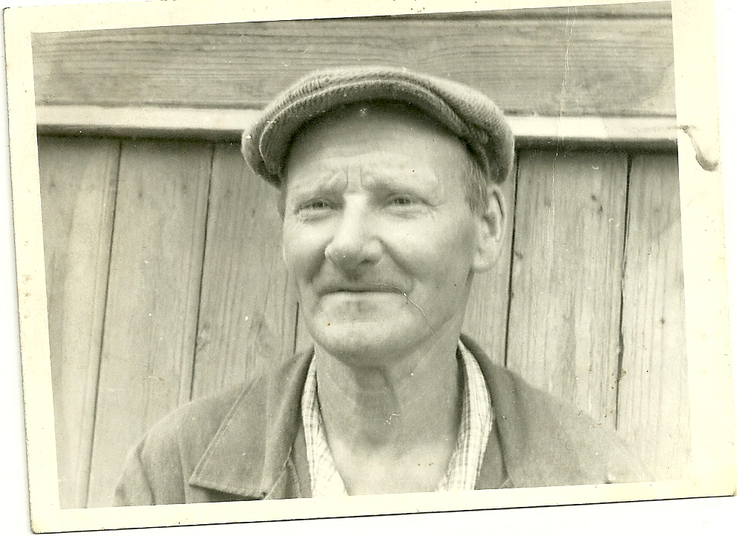
Никонов Егор Иванович (1921 – 1996)
Воевал в составе 77 полка, 10-ой особой дивизии войск МВД с 1941 по 1942 год.
Награжден медалью «За победу над Германией»
Другими медалями

Slide 19
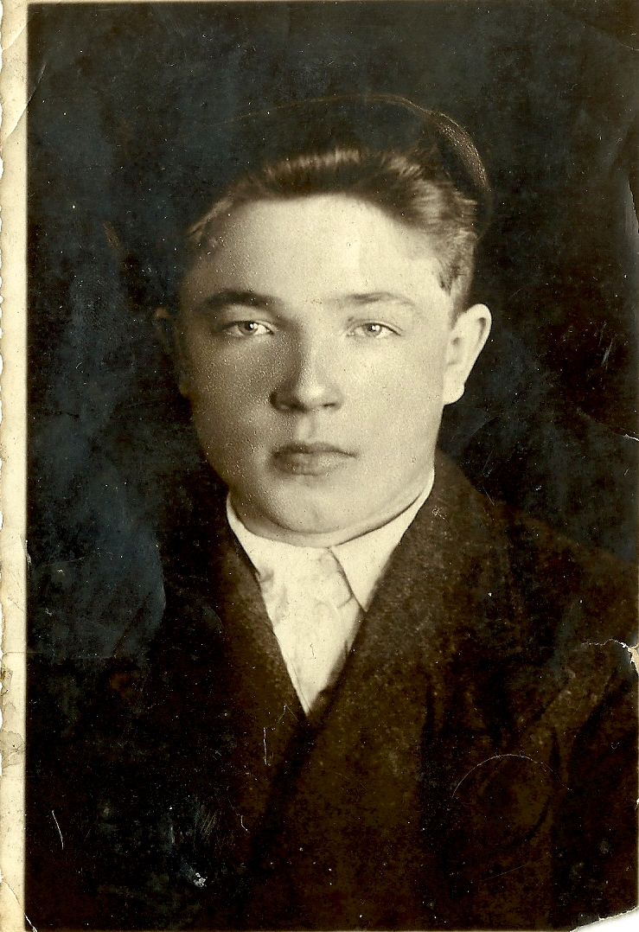
Сверлов Василий Васильевич ( 1924 – 1996)
Воевал в составе 114-го стрелкового полка с февраля 1942 года по декабрь 1942 года на Калининском фронте.
Был дважды ранен.
Награжден орденом Великой Отечественной войны 2 степени
Медалью «За победу над Германией»

Slide 20
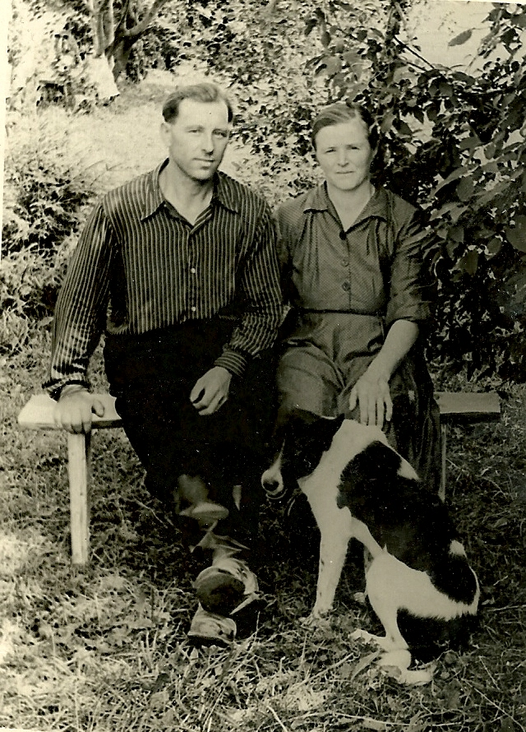
Иванов Иван Иванович (1918 – 1993)
Воевал в составе 676-го кавалерийского полка в должности командира разведки. Защищал город Ржев
Награжден орденом Отечественной войны 2 степени
Медалью «За победу над Германией»

Slide 21
Тимирева Еликанида Петровна ( 1901 - 1998 )
С 16 июля 1941 года призвана на фронт в должности медицинского фельдшера. Прошла Калининский фронт, Курскую дугу.
День Победы встретила в Латвии.
Награждена орденом Отечественной войны 2 степени.
Медалью «За победу над Германией»
Значком «Отличник санитарной службы»

Slide 22
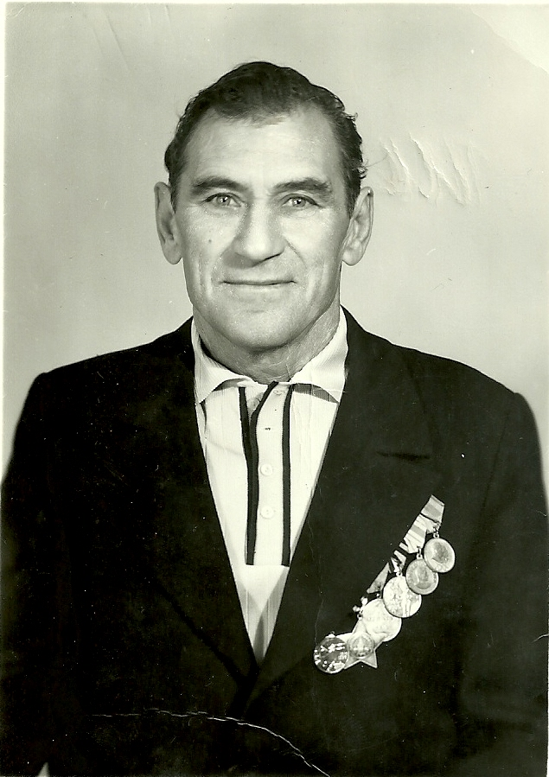
Ширяев Николай Федорович
С 1942 года воевал в составе 1199-го стрелкового полка .
После ранения в 1944 году направлен в 45-ый гвардейский Сталинградский танковый корпус .
Награжден орденом Славы 3 степени
Медалью «За победу над Германией»
Медалью «За победу над Японией»

Slide 23
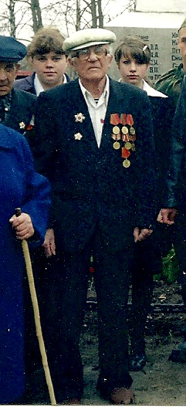
Молчанов Александр Федорович (1922 – 2008)
Воевал в составе 158-го артиллерийского полка с июня 1941 года по май 1945 года. Участвовал в обороне Москвы , освобождал города Белоруссии и Украины. Дважды был раза ранен и контужен. День Победы встретил в Германии.
Награжден медалью «За взятие Берлина»
Медалью «За освобождение Варшавы»
Медалью «За победу над Германией»

Slide 24
Формихин Александр Федорович
На фронте с 1943 года в составе 178-го отдельного артиллерийского дивизиона. Участвовал в освобождении Прибалтики, Польши ,Восточной Пруссии. Был контужен.
Награжден орденом Отечественной войны 2 степени
Медалью «За победу над Германией»

Slide 25
Беляков Борис Николаевич
С августа 1941 года воевал в составе 3-ей танковой бригады. 2 августа 1942 года под городом Житомиром попал в плен.
Был отправлен в Германию на шахты.
Домой вернулся в 1946 году.
Награжден орденом Отечественной войны 2 степени.
Медалью «За победу над Германией»

Slide 26
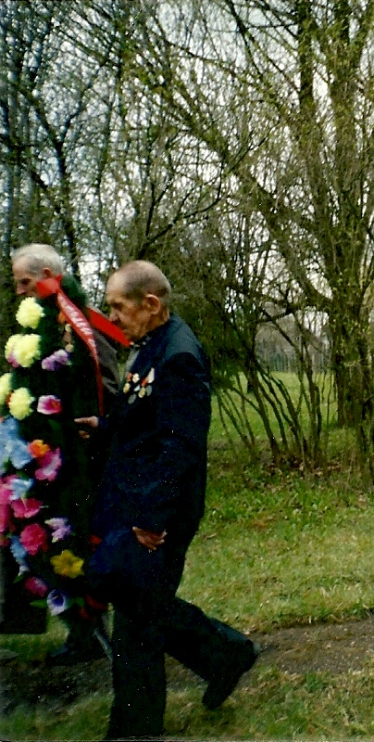
Веселов Иван Михайлович ( 1925 - 2010 )
Воевал на 1-ом Украинском фронте в составе 437-го артполка 99 дивизии с января 1943 года по февраль 1944 года. Под городом Кечкемет получил осколочное ранение. День Победы встретил в госпитале.
Награжден орденом Отечественной войны 2 степени.
Медалью «За победу над Германией»

Slide 27
Данилов Сергей Константинович
Был призван в армию перед началом войны. До 1944 года находился в запасном авиационном полку. Затем был переброшен на 3-й Украинский фронт, был воздушным стрелком на боевых самолетах. Под Одессой получил ранение в правую руку.
Награжден медалью «За победу над Германией»

Slide 28
Журавлев Петр Иванович ( 1912 – 1985 )
Воевал в составе 1-го Белорусского фронта - артиллеристом. Имел ранение и контузию. Войну закончил в Польше.
Награжден орденом Красной Звезды
Медалью «За победу над Германией»
Другими медалями

Slide 29
Вихров Владимир Васильевич
С февраля 1942 года находился в составе
28-го отдельного автотранспортного батальона 30-й армии в должности водителя. В боях не участвовал, был личным водителем командира части.
Награжден орденом Отечественной войны 2 степени.

Slide 30
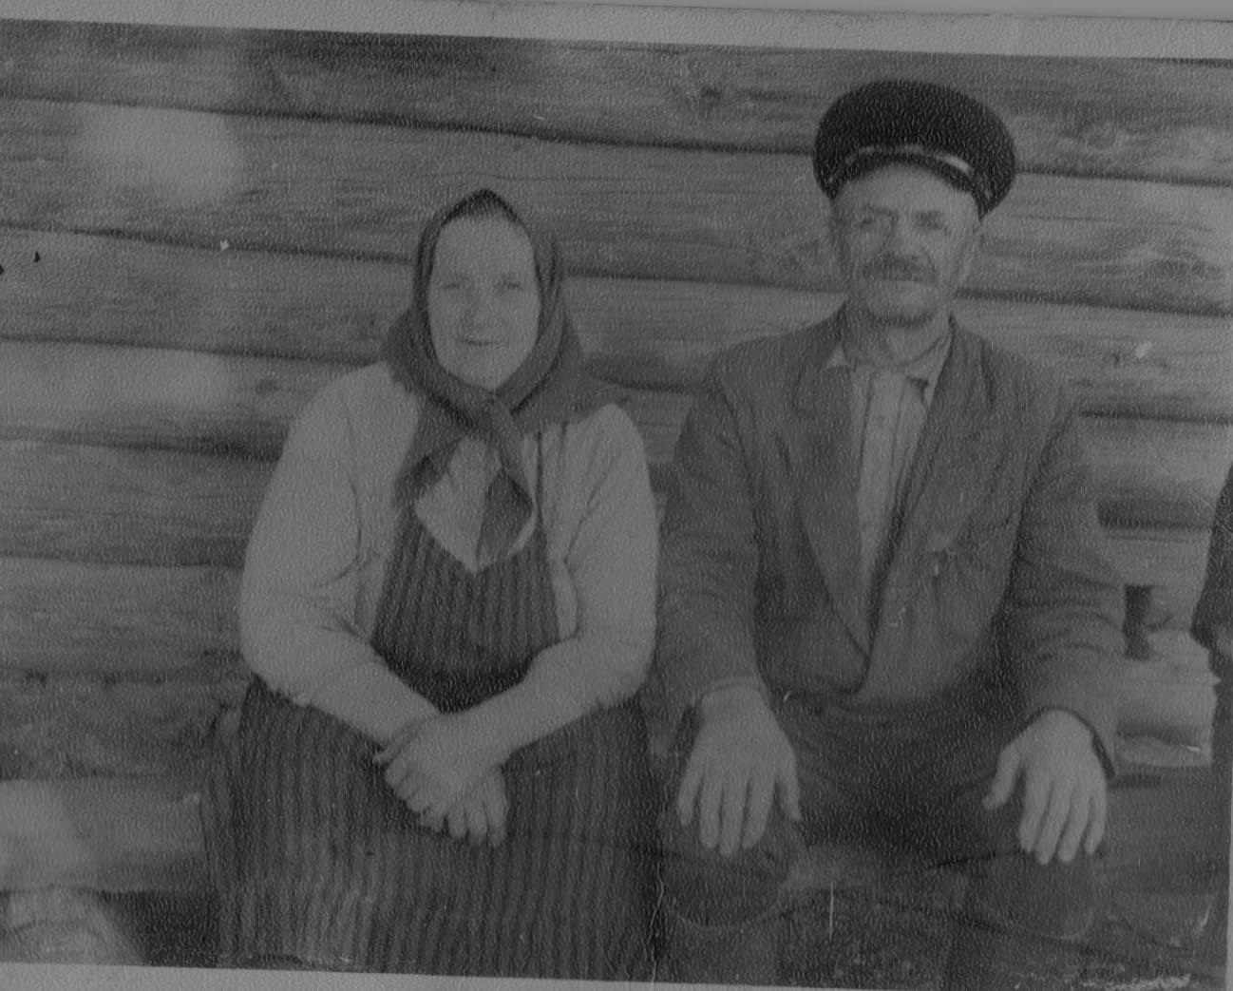
Сорокин Александр Михайлов (1900 – 1990 )
Воевал в составе 292-ой разминроты с августа 1941 года по май 1945 года.
Награжден медалью «За победу над Германией»
Другими медалями

Slide 31
Мурашов Леонид Михайлович (1914 1986 )
Воевал с 22 июня 1941 года по 9 мая 1945 года в составе 135-го стрелкового полка
Награжден орденом Отечественной войны 2 степени.
Медалью «За победу над Германией»
Другими медалями

Slide 32
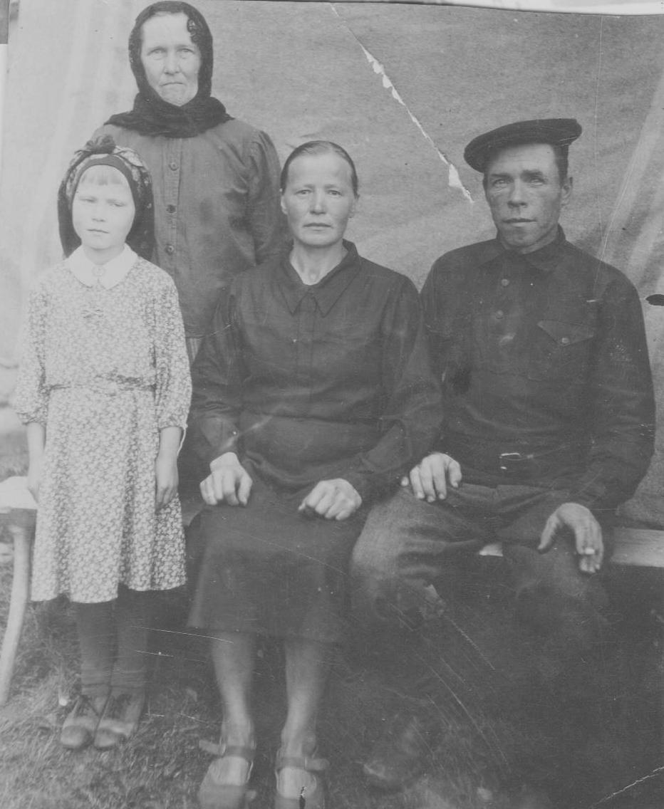
Ковалев Алексей Николаевич (1908 - 1970)
Воевал в составе 8-го особого восстановительного железнодорожного батальона в должности шорника.
Награжден :
Медалью»За оборону Москвы»
Медалью «За взятие Кенигсберга»
Медалью «За победу над Германией»

Slide 33
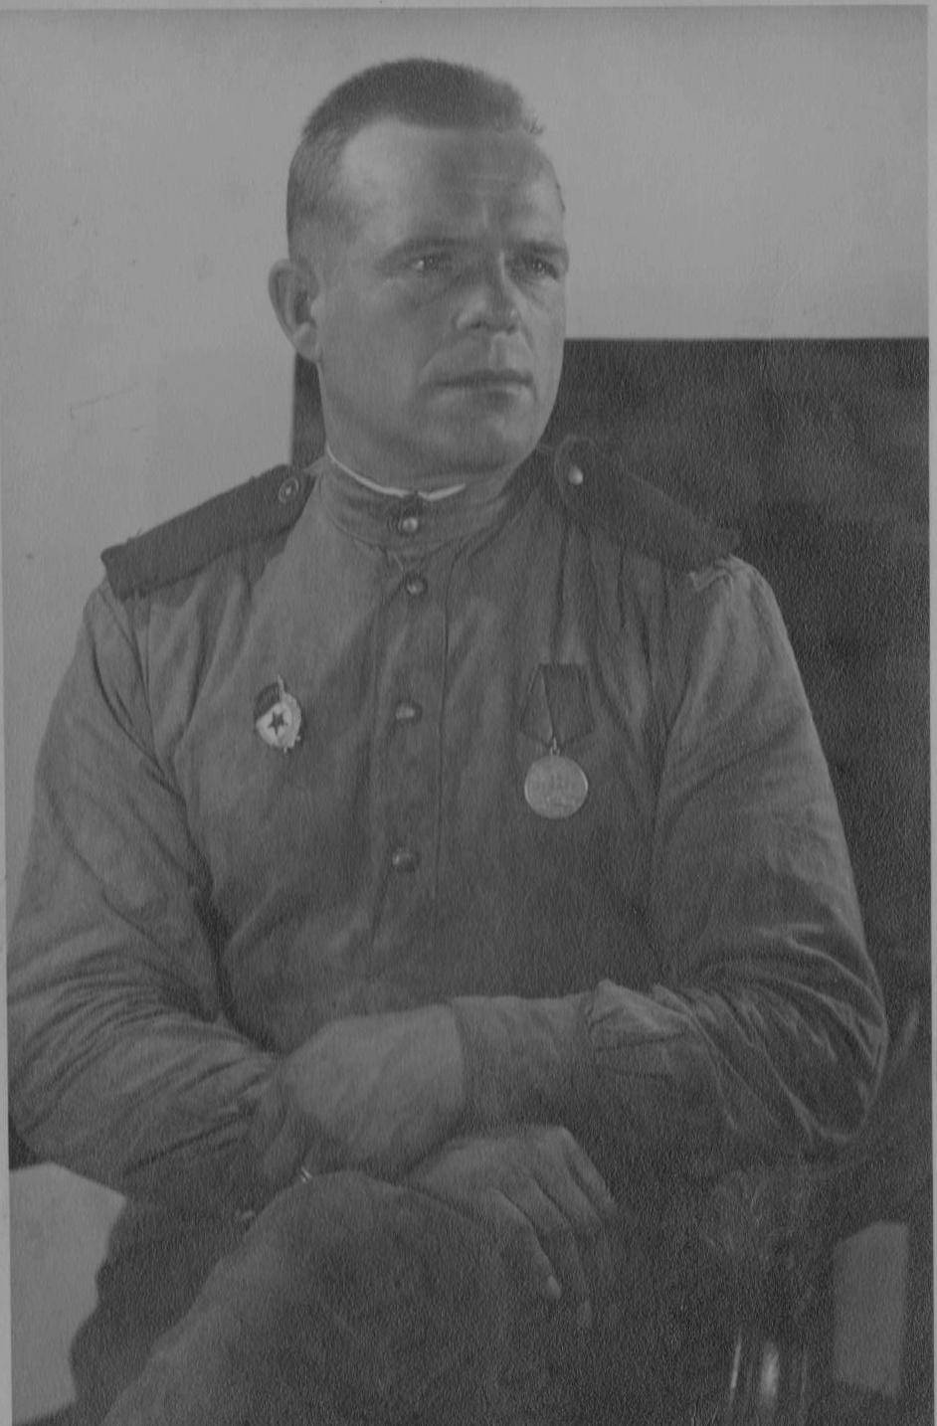
Воронов Михаил Дмитриевич (1906 - 1970)
Прошел войну с июня 1941 года до Победы
Награжден медалью «За отвагу».
« В бою, в районе деревни Большая Коноплица, во время артподготовки под огнем противника навел связь через реку Друть ,устранив 6 порывов телефонной линии» (из наградного листа )

Slide 34
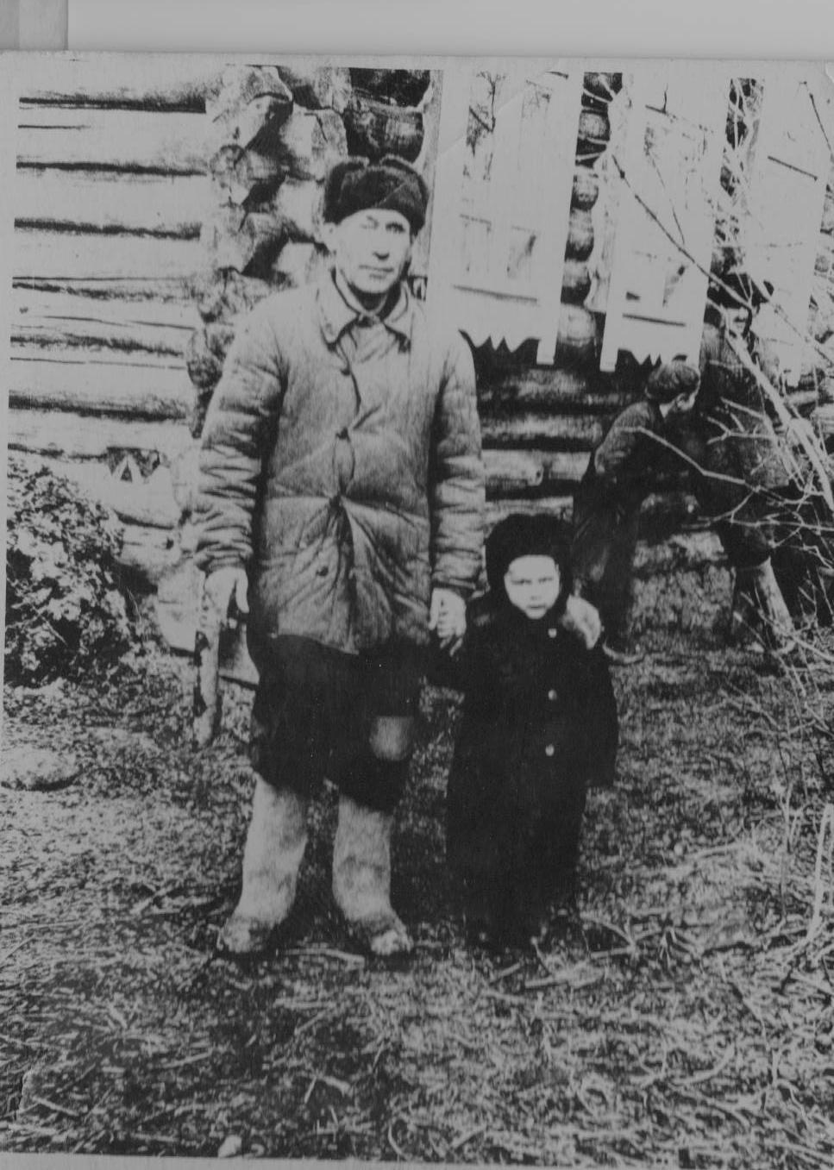
Сергеев Алексей Андреевич (1909 – 1986 )
Воевал в составе 645-го стрелкового полка , во взводе разведки .Два раза был легко ранен.
Награжден медалью «За отвагу» «В боях с немецко-фашистскими захватчиками на Северо-Западном фронте проявил стойкость, упорство и отвагу» ( из наградного листа)

